Slide 1
ROMANA BERNI: Poredni dekleti

Slide 2
O AVTORICI
Romana Berni
psevdonim (lažno ime)
založba Genija
Dela:
Povej mi, Silvija (2005)
Vsiljivka Lina (2006)
Ljubezen ni le beseda (2007)
Zmota (2008)
Zmaga srca (2009)
Ljubezen s tujcem (2011)

Slide 3
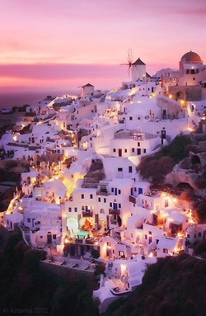
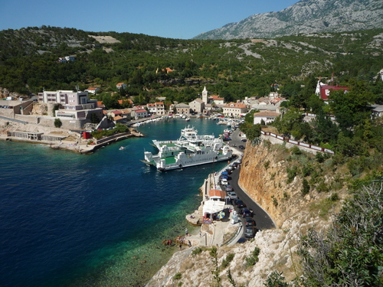
KRATKA OBNOVA DELA
Grčija; Matevž, Tilen, Sladki in Zarja
vloga fink
Hrvaška; nogometna ekipa,trener Blaž
prenavljanje računalniških sistemov
vodja prenove Sladki
Ana in Sladki
Alenka in Blaž

Slide 4
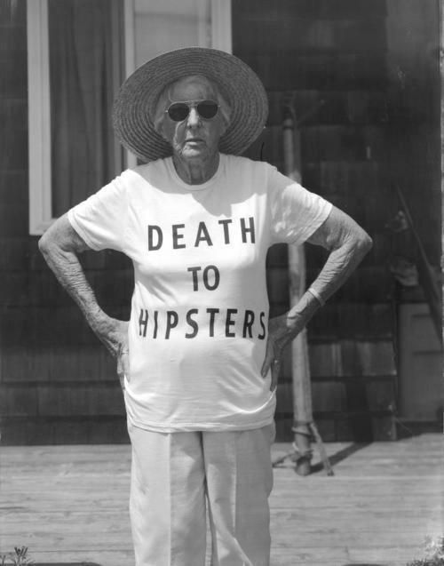
PREDSTAVITEV OSEB
Glavni osebi:
Ana Malnar
Alenka
Stranske osebe:
Lili
Svit Selan ali po njuno Sladki
Blaž
Gospod Boh, znan tudi kot Grizli
Tina (Svitovo dekle ali Zarja),
Matevž (Pleško),
Tilen (Črni),
Marjana (Alenkina mama),
Mare (rogovilež iz Hrvaške),
Hans (nemec in diskoteke),
Bogdan (Anin partner),
Gašper (Anin brat),
Nejc (Anin nečak),
sodelavke...

Slide 5
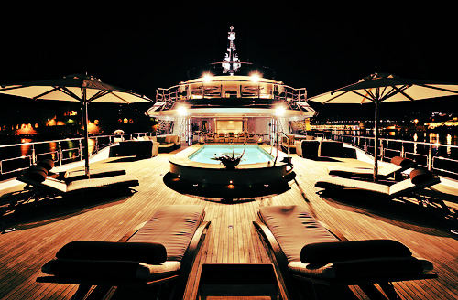
TEMA KNJIŽNEGA BESEDILA
počitnikovanje
iskanje odgovora na vprašanje

Slide 6
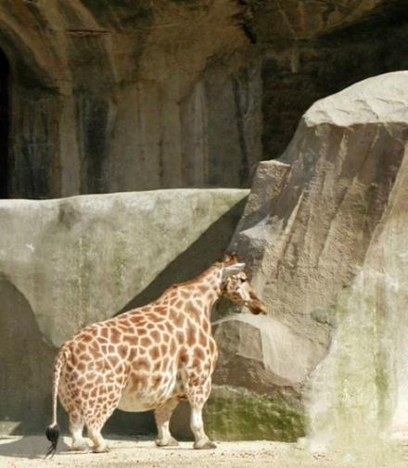
SPOROČILO KNJIŽNEGA BESEDILA
LAŽ
laž ima kratke noge
svet je majhen
pogum

Slide 7
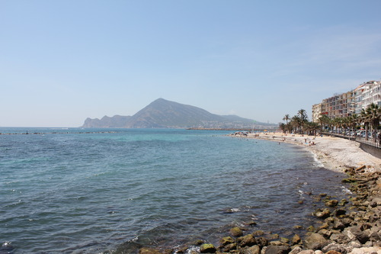
KRAJ IN ČAS DOGAJANJA
Grčija: lokal, hotelska soba, plaža...
Hrvaški kamp
Anina služa
Alenkin dom
restavracije, lokali, bazen, kazino, bowling center, tržnica, prostor za zabavi
julij—marec
božič
novo leto
pust

Slide 8
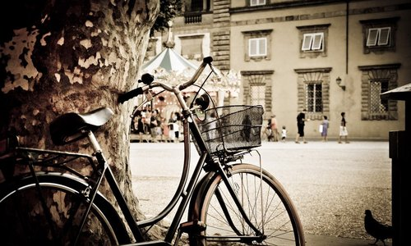
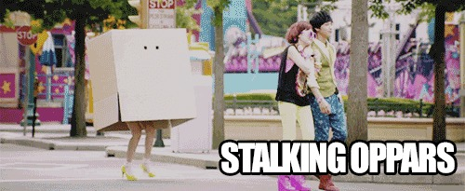
PRIPOVEDOVALEC
3. oseba

Slide 9
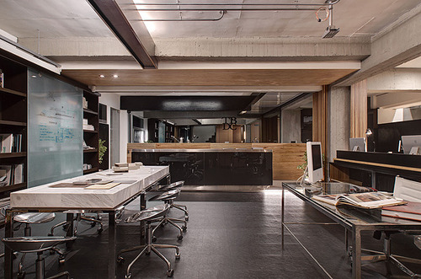
LASTNO MNENJE O KNJIGI
ni sumov o neresničnnosti zgodbe
sodobni čas
preprosti dekleti
Pridih humorja
Slog pisanja
41 poglavij
292 strani
Rdeče-bel dizajn
Otroško in mladinsko leposlovje

Slide 10
VIRI
Berni, R. Poredni dekleti. Ljubljana: Genija, 2010
http://www.bukla.si/?action=books&book_id=9367
http://knjiga.dnevnik.si/sl/Premisleki/542/Psevdonimi%3A+Kdo+in+kaj+se+skriva+
www.tumblr.com/
HVALA!

